Slide 1

Domov pro seniory Kynšperk nad Ohří
Něco z historie…..
Notes:
Pro lidi, které zajímá historická kontinuita míst, bude jistě překvapením, že péče o nemocné, sociálně slabé a staré lidi má
v našem městě, podle dochovaných pramenů, poměrně dlouhou historii.
Jak se uvádí v knize ,,740 let města Kynšperka“, ve 14.století měli zvolení radní veřejně prospěšné úkoly – mimo dohled na cechy, organizování stráží atd., byli někteří pověřeni péčí o chudinu.
Výrazná změna v péči o potřebné nastala v 17.století.
Tehdy na svahu východního kopce, který se oficiálně jmenuje Smrčný a kterému říkáme od konce II.světové války ,,Sýkorák“, byl postaven špitál a kostel sv.Voršily (viz foto č. 1). Na stejném místě už od 15.století prý stála kaple zasvěcená stejné světici.
Teprve však Ditrich Adolf Metternich, majitel zdejšího panství, zde nechal vybudovat zmiňovaný kostel a přilehlý jednopatrový špitál. Jako ,,špitál“ / někdy byl užíván výraz ,,hospital“/, se ve středověku označoval útulek pro nemocné, staré a chudé. Dnes tak hovorově označujeme nemocnici.
K vydržování špitálu zřídil Metternich v roce 1694 nadaci. Špitál fungoval do roku 1876, kdy vyhořel. Místo nebylo obnoveno, stavební materiál byl postupně odstraněn.
V roce 1880 byla pro potřeby chudých a starých lidí postavena budova č.p. 449. Stojí stále na rohu ulice Tyršovy a Borovského proti restauraci Kašna. Z dnešního pohledu bychom ji mohli přiřadit název ,,chudobinec“.
Systém sociální péče té doby měl něco do sebe. Institut ,,domovské obce“ za Rakouska a I.republiky zaručoval, že se o nejpotřebnější postará alespoň v minimálním rozsahu jejich rodná obec.
V červenci 1945 byla ubytována v Zámečku (nynější DZR) vojenská jednotka čsl. armády (viz foto č…. s objektem bývalé briketárny zdejších dolů) s velitelem Vladimírem Jelínkem, která zde vydržela až do dubna 1946, kdy jednotka po konsolidaci situace region opustila. Velitel Jelínek v Kynšperku nadále zůstal a jako učitel se podílel na obnově školství.
Až do poloviny šedesátých let minulého století byla sociální péče poskytovaná obyvatelstvu Kynšperka a okolí stejná jako v kterémkoliv jiném místě státu.
To se změnilo v roce 1965. Tehdy byl otevřen Domov důchodců, nynější ,,Domov seniorů“, v Dolních Pochlovicích.

Slide 2
Od středověku k dnešku
Pro lidi, které zajímá historická kontinuita míst, bude jistě překvapením, že
péče o nemocné, sociálně slabé a staré lidi má v našem městě, podle
dochovaných pramenů, poměrně dlouhou historii. Jak se uvádí v knize ,,740
let města Kynšperka“, ve 14.století měli zvolení radní veřejně prospěšné
úkoly – mimo dohled na cechy, organizování stráží atd., byli někteří pověřeni
péčí o chudinu. Výrazná změna v péči o potřebné nastala v 17.století. Tehdy na
svahu východního kopce, který se oficiálně jmenuje Smrčný a kterému říkáme
od konce II.světové války ,,Sýkorák“, byl postaven špitál a kostel sv.Voršily
(viz následující foto). Na stejném místě už od 15.století prý stála kaple
zasvěcená stejné světici.

Slide 3
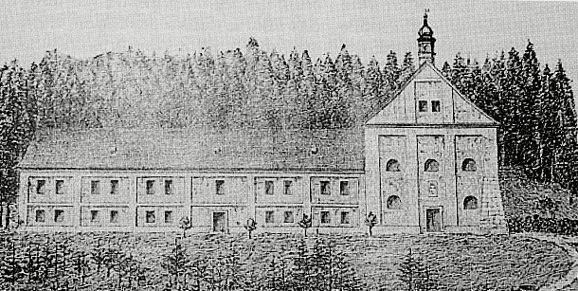

Slide 4
Teprve však Ditrich Adolf Metternich, majitel zdejšího panství, zde nechal
vybudovat zmiňovaný kostel a přilehlý jednopatrový špitál. Jako ,,špitál“ /
někdy byl užíván výraz ,,hospital“/, se ve středověku označoval útulek pro
nemocné, staré a chudé. Dnes tak hovorově označujeme nemocnici.
K vydržování špitálu zřídil Metternich v roce 1694 nadaci. Špitál fungoval do
roku 1876, kdy vyhořel. Místo nebylo obnoveno, stavební materiál byl
postupně odstraněn.
V roce 1880 byla pro potřeby chudých a starých lidí postavena budova č.p.
449. Stojí stále na rohu ulice Tyršovy a Borovského proti restauraci Kašna.
Z dnešního pohledu bychom ji mohli přiřadit název ,,chudobinec“.
Systém sociální péče té doby měl něco do sebe. Institut ,,domovské obce“ za
Rakouska a I.republiky zaručoval, že se o nejpotřebnější postará alespoň
v minimálním rozsahu jejich rodná obec.

Slide 5
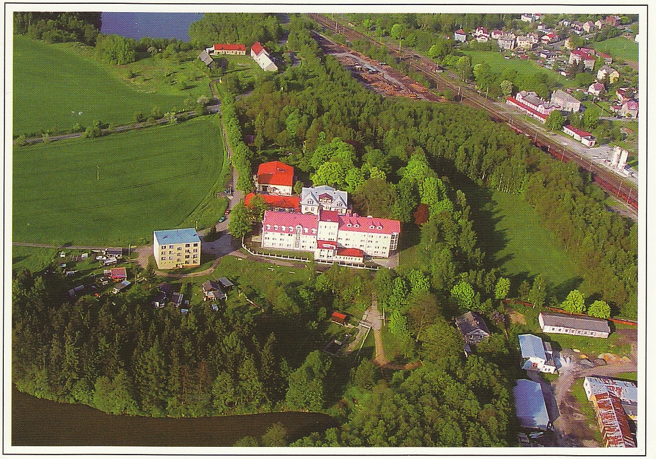
Až do poloviny šedesátých let minulého století byla sociální péče poskytovaná
obyvatelstvu Kynšperka a okolí stejná jako v kterémkoliv jiném místě státu.
To se změnilo v roce 1965. Tehdy byl otevřen Domov důchodců, nynější
,,Domov pro seniory“, v Dolních Pochlovicích.

Slide 6
K tomu byl využit objekt postavený podle návrhu chebského architekta Karla
Mattusche (je rovněž autorem známé rozhledny na Blatenském vrchu v Horní
Blatné, ředitelské vily na svahu nad CHZ Sokolov a další vily ve které byly
jesle CHZ). Jeho práce nese výrazné prvky tehdy zde oblíbeného
,,Heimatstilu“.
Sokolovské muzeum má k dispozici originál projektu. Je na něm uvedeno
datum - rok 1923. Na razítku je napsáno: ,,Direktion der Königsberger Kohlen
– un Brikettwerke Gezellschaft m.b.H.“ (viz následující foto)

Slide 7
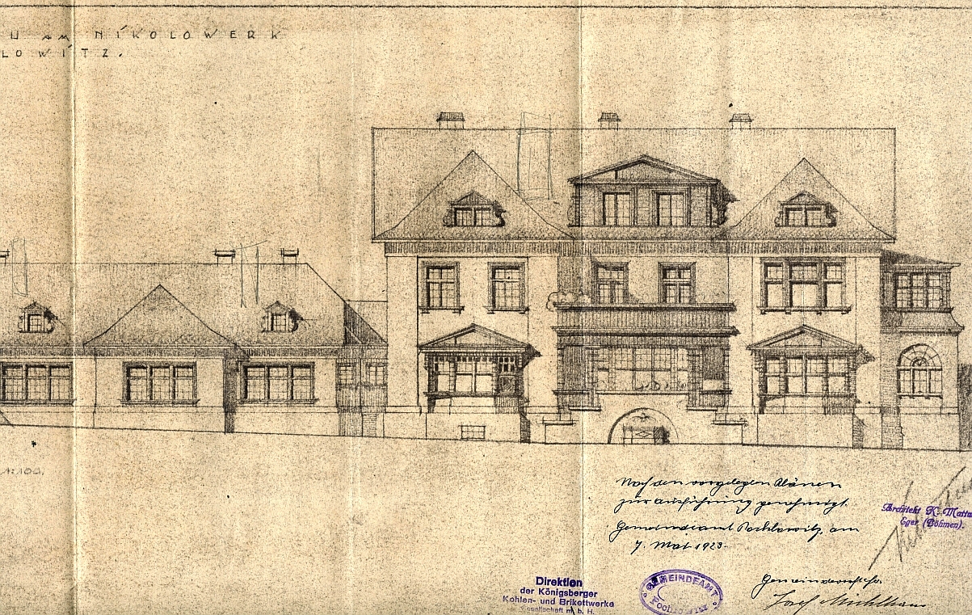

Slide 8
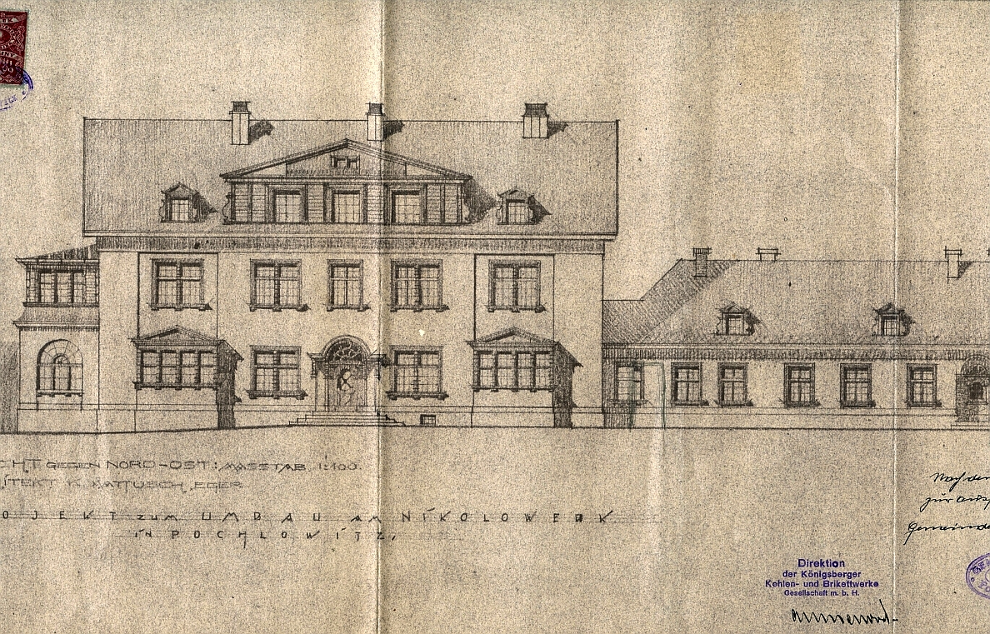

Slide 9
Z toho je vidět, že budova má úzký vztah k tehdejší místní těžbě hnědého uhlí.
Původně byly v menší budově kanceláře kynšperských dolů a větší,
reprezentativní stavba, byla určena jako sídlo ředitele.
Z dnešního pohledu se nám ředitelská stavba může zdát předimensovaná, ale
její velikost jen ukazuje, jaký význam mělo zdejší dolování.
Uhlí bylo na Kynšpersku objeveno v roce 1850. Začalo se kutat právě
nedaleko místa, kde je dnes budova o které mluvíme.
Prvním dolem otevřeným v roce 1876, byl důl Mikuláš /Nicolaus/. Byl však po
dvou letech uzavřen, protože se zatopil vodou. Dalším dolem byl důl Boží
požehnání otevřený v roce 1880. Jeho zbytky dodnes vidíme jako hluboký
,,oprám“ po obou stranách železniční trati směrem na Sokolov přibližně 400
metrů od Domova seniorů.

Slide 10
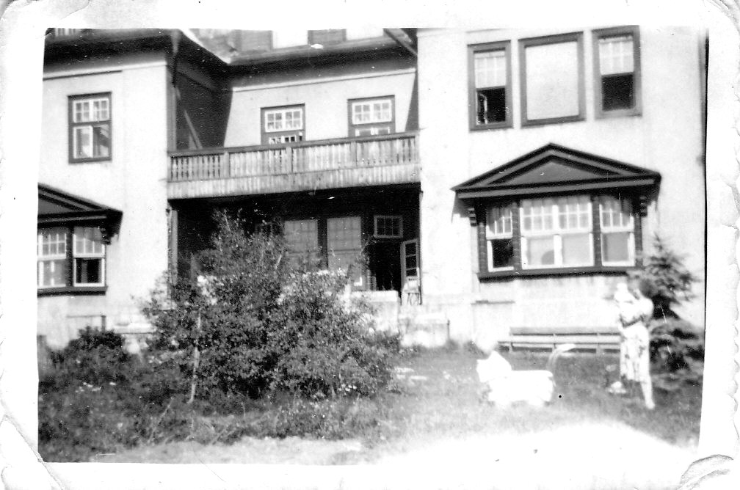
Těžařstvo několikrát měnilo svou formu až se konečně změnilo ve společnost
s ručením omezeným a přejmenovalo se na Kynšperské uhelné závody a briketárny.
A právě tato společnost nechala vystavět nejstarší část dnešního Domova pro
seniory, které se lidově říká ,,Zámeček“. Po druhé světové válce připadl majetek dolů
státu. V roce 1948 začal Sokolovský revír obhospodařovat společný podnik
,,HDB Sokolov“. V té době došlo k změně sídla ředitelství. Pochlovická stavba byla
upravena na bytové jednotky pro důlní zaměstnance. Přízemí však zůstalo zachováno
bez větších změn. Nacházela se zde hala, kuchyně, jídelna a taneční sál, který byl
v poválečné době často využíván. Konaly se v něm oblíbené taneční zábavy. Většina
bytů měla rozsah 3+1 a některé i s balkonem.

Slide 11
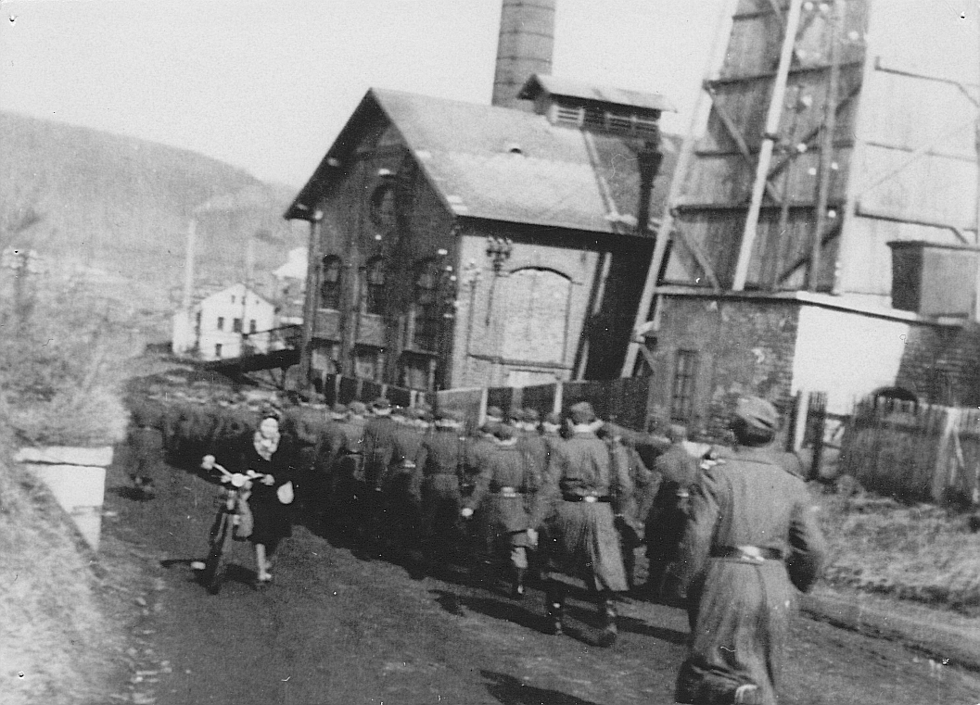
V červenci 1945 byla ubytována v Zámečku (nynější DZR) vojenská jednotka
čsl. armády (viz foto s objektem briketárny zdejších dolů)
s velitelem Vladimírem Jelínkem, která zde vydržela až do dubna 1946, kdy
jednotka po konsolidaci situace region opustila. Velitel Jelínek v Kynšperku
nadále zůstal a jako učitel se podílel na obnově školství.

Slide 12
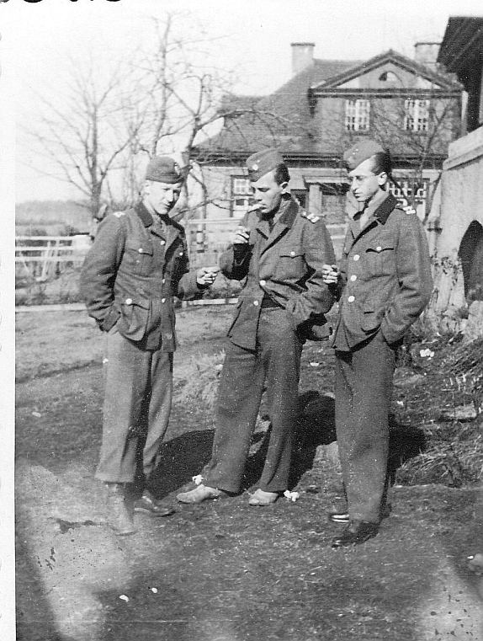

Slide 13
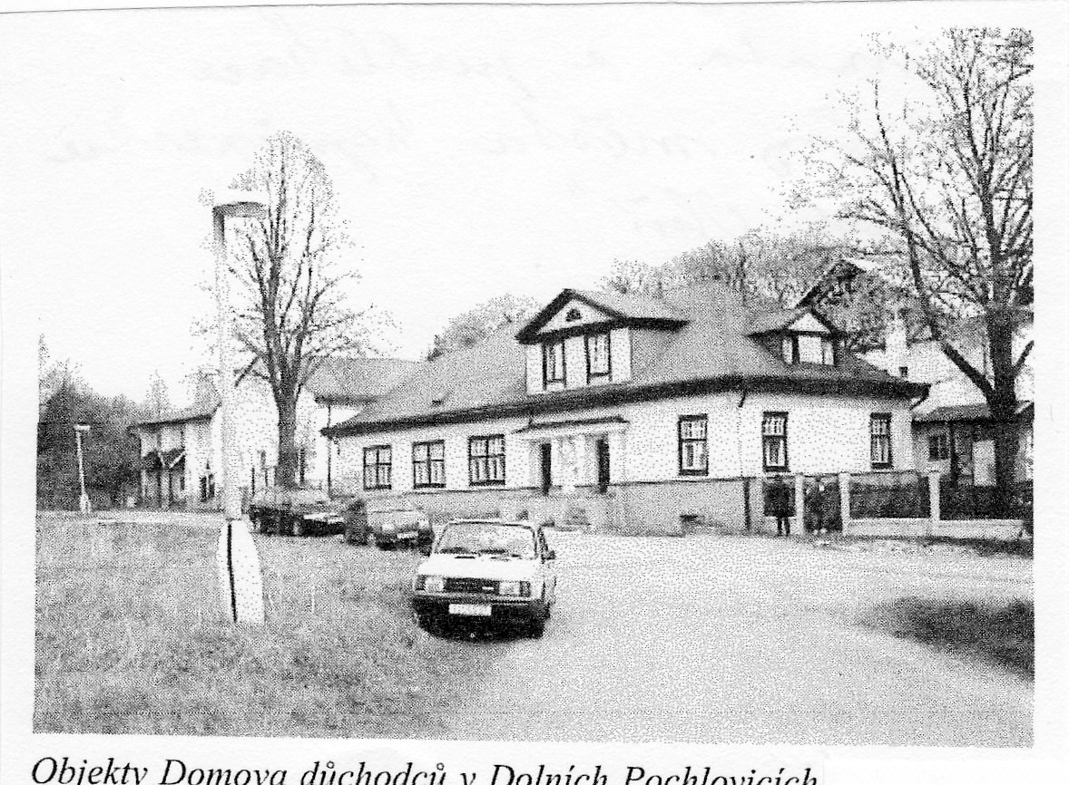
Od historie k současnosti
V roce 1965 byl v obou částech bývalého ředitelství otevřen Domov důchodců.
Původní kapacita Domova důchodců byla 121 lidí. Postupně bylo přistavěno několik dalších budov. V posledních letech došlo k rozsáhlé rekonstrukci, rozšíření a modernizaci vnitřního zařízení. Svým vybavením se vyrovná sociálnímu zařízení typu bezbariérového penzionu.

Slide 14
Současný Domov seniorů zahrnuje tři ,,Domovy“:
Domov pro seniory s kapacitou 69 lůžek
Domov se zvláštním režimem s 80 lůžky
Domov pro osoby se zdravotním postižením, který má k dispozici 6 lůžek
Klientům zařízení je poskytována vynikající péče v moderním domáckém prostředí,
pouze v jednolůžkových a dvoulůžkových pokojích. K dispozici mají i udržovanou
zahradu a nově otevřený multifunkční altán k pořádání řady kulturních, společenských
i duchovních akcí, rehabilitaci a mnoho volnočasových aktivit.
Protože mezi staršími lidmi je řada věřících, je v zahradě upravené tiché místo
s kapličkou. Duševní podporu mohou získat i při pravidelných návštěvách duchovních.
Někteří ze seniorů vítají možnost pomáhat s péčí o populární voliéru s ptáky a výběh
s kozami. Řád zařízení umožňuje přenést z původního domova oblíbené věci, drobnější
kusy nábytku nebo (po dohodě s vedením) i malé domácí zvířátko.

Slide 15
Lidé se tu vůbec nemusí cítit jako vyřazení z normálního života. Všem
bez rozdílu je tu poskytována péče, kterou mnozí doma nikdy neměli.
Domov pro seniory je, vzhledem ke své velikosti, i významným
zaměstnavatelem obyvatel města Kynšperka nad Ohří a okolí.
Všichni, kteří v poslední době toto zařízení navštívili, tvrdí, že je
nejen srovnatelné s podobnými za hranicemi státu, ale v mnohém tyto
instituce i předčí.

Slide 16

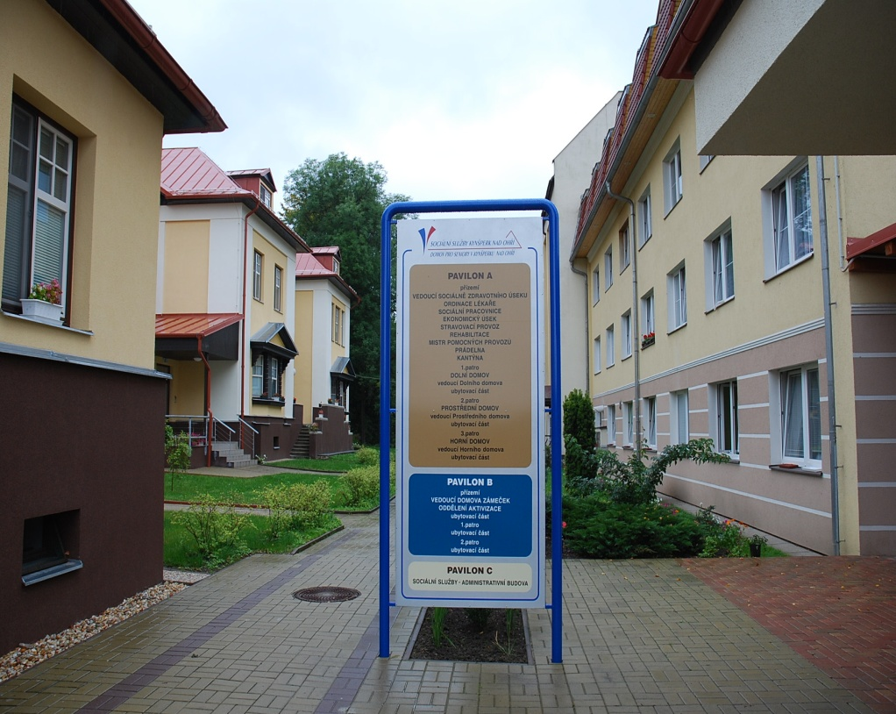
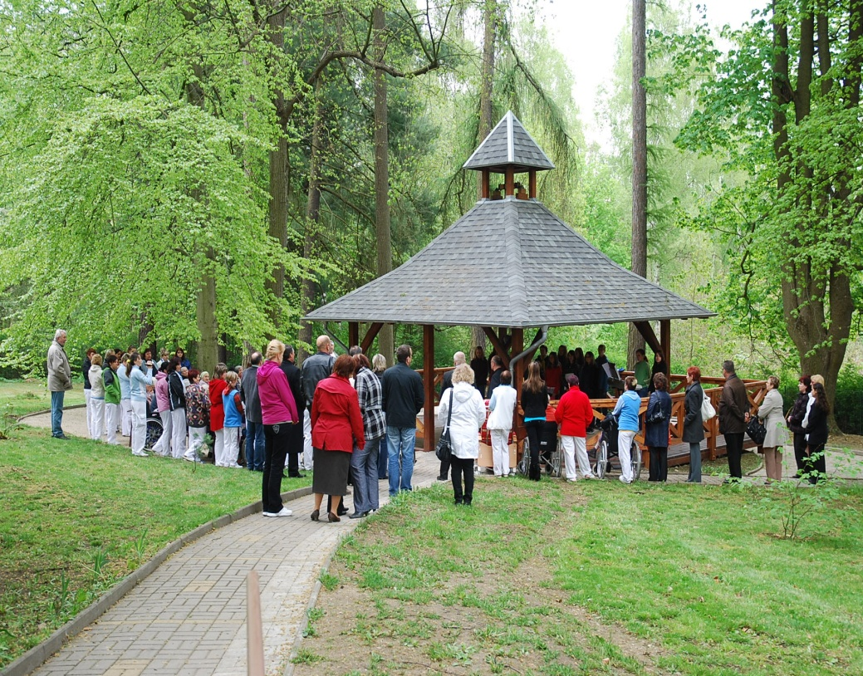
… a dnešek ?
…. Pojďte se podívat !

Slide 17
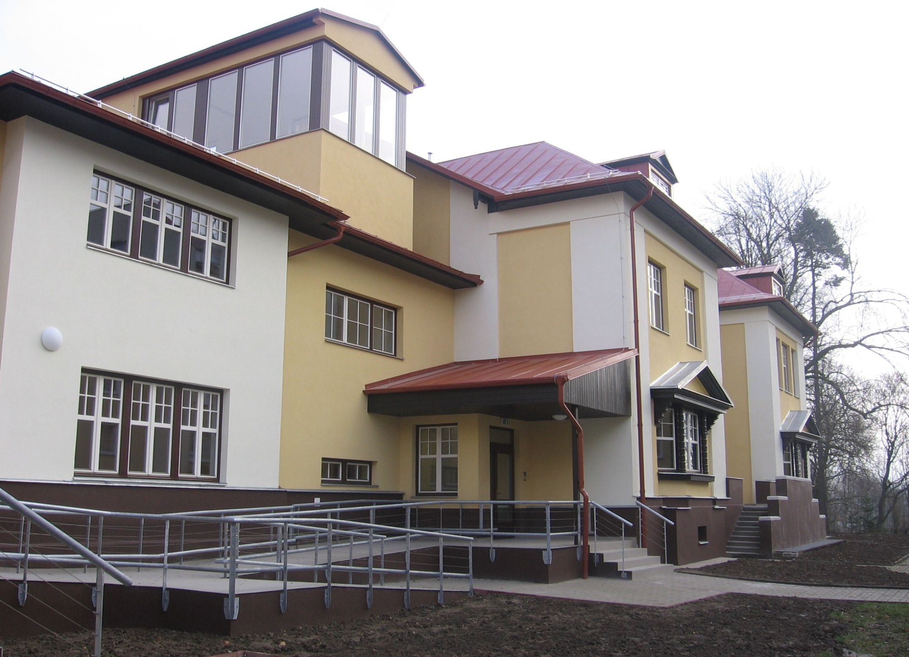

Slide 18
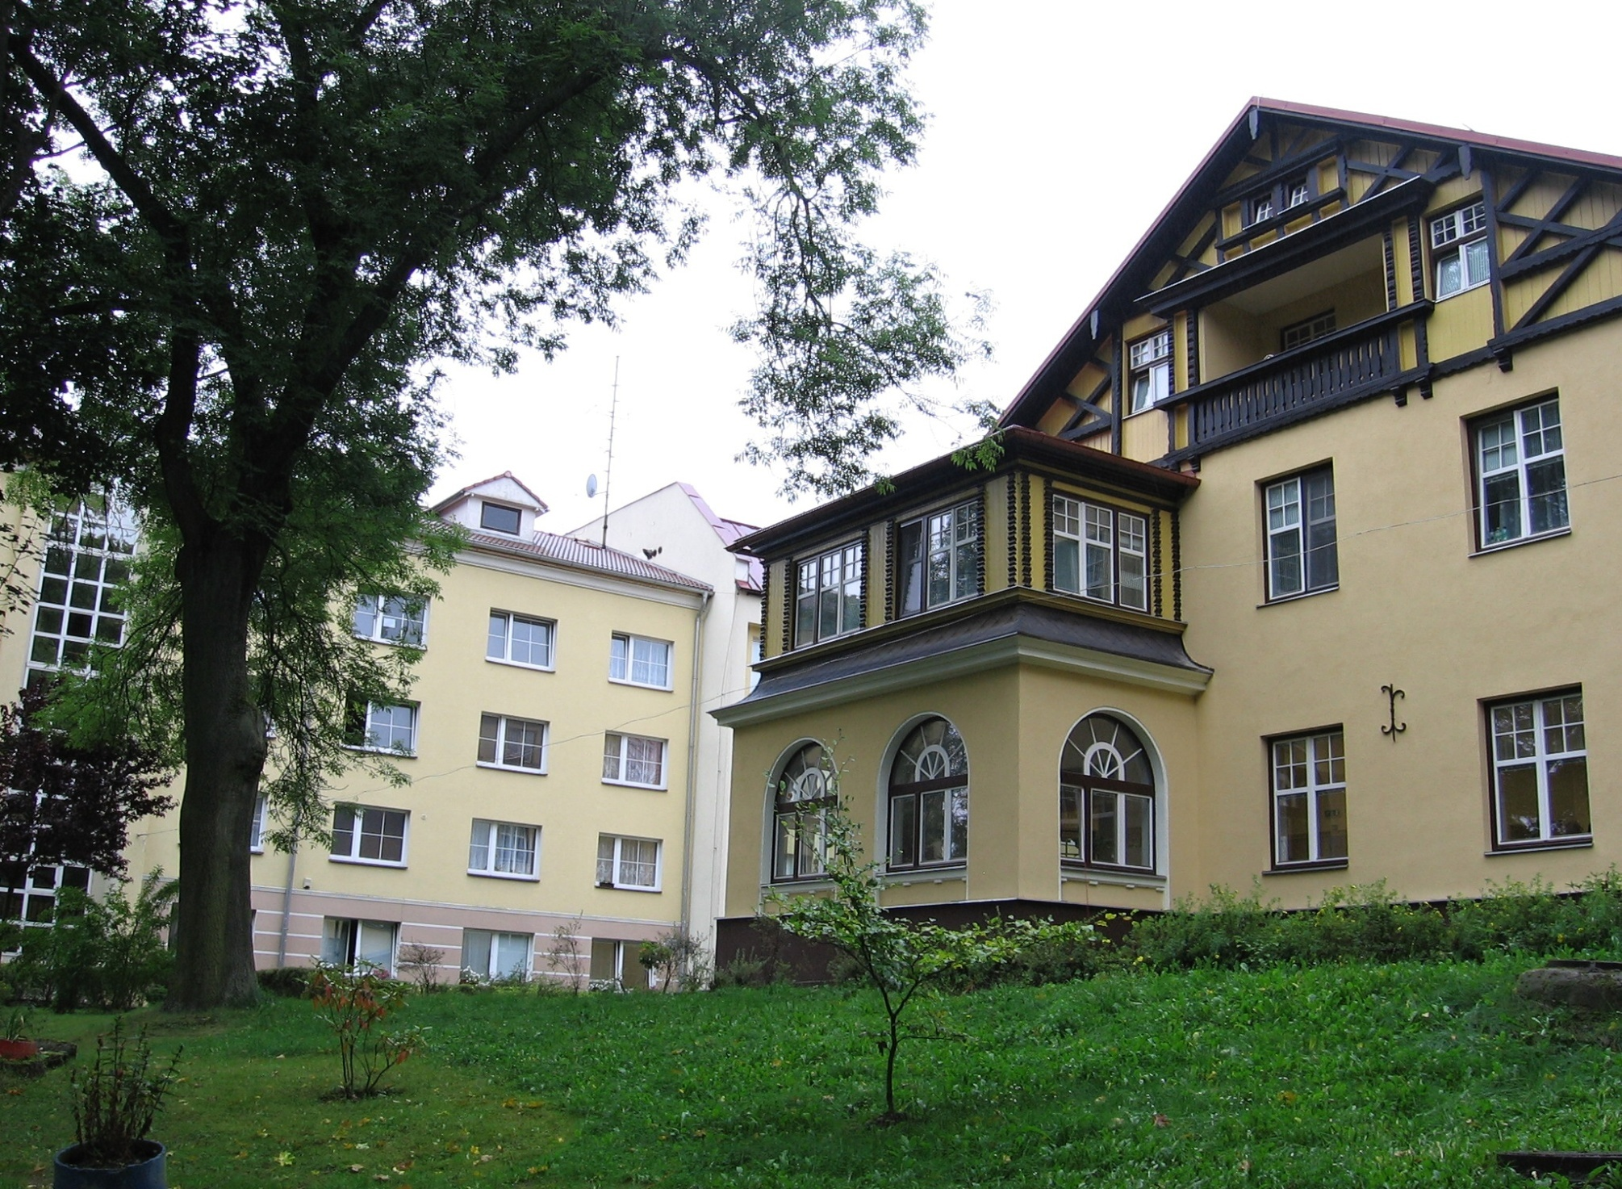

Slide 19
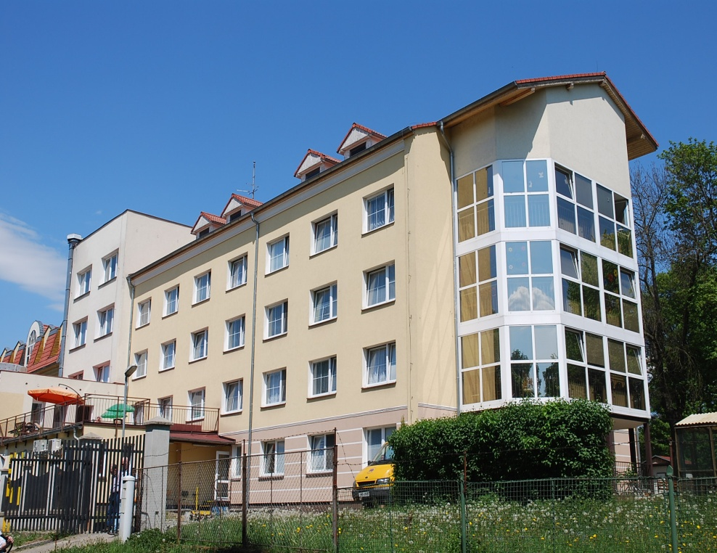
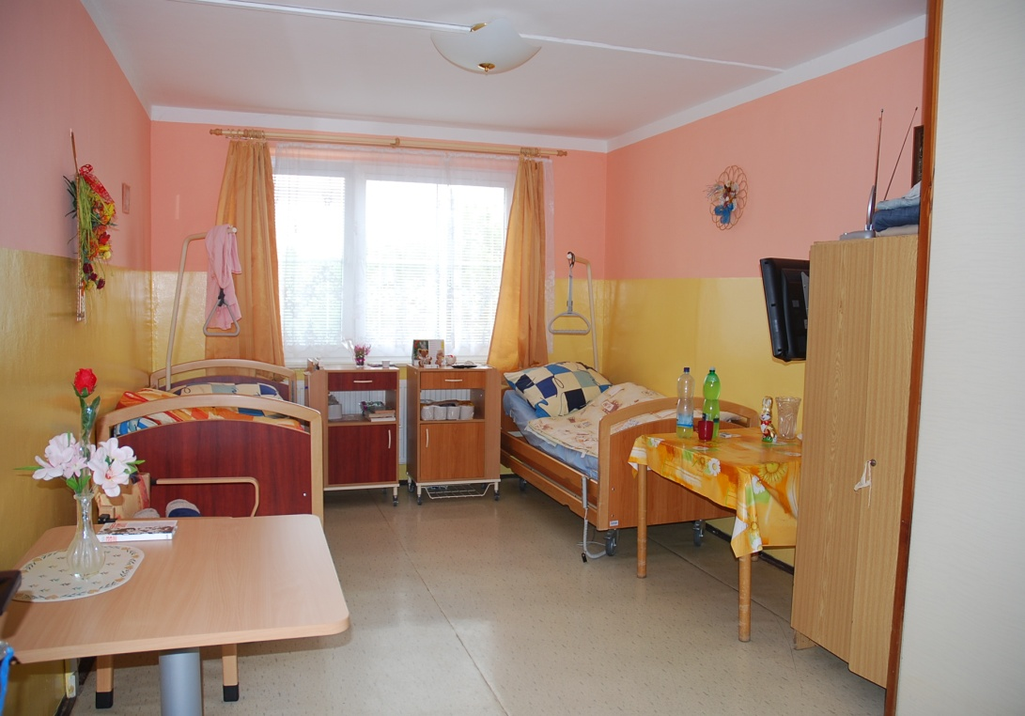
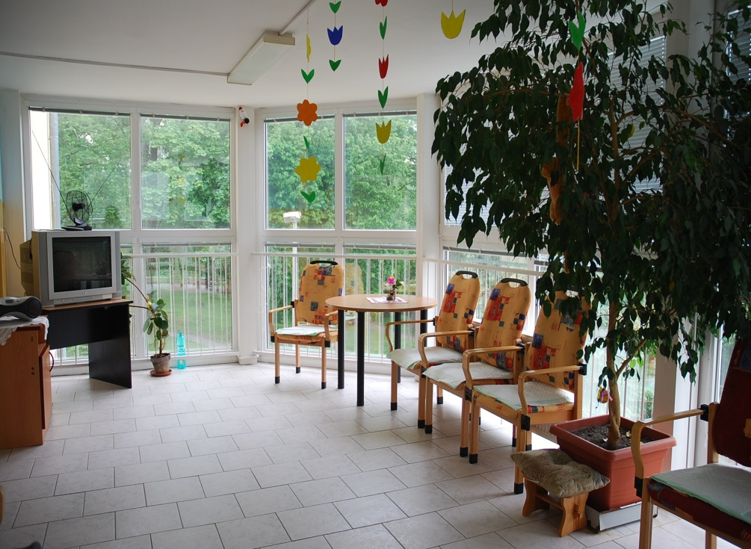
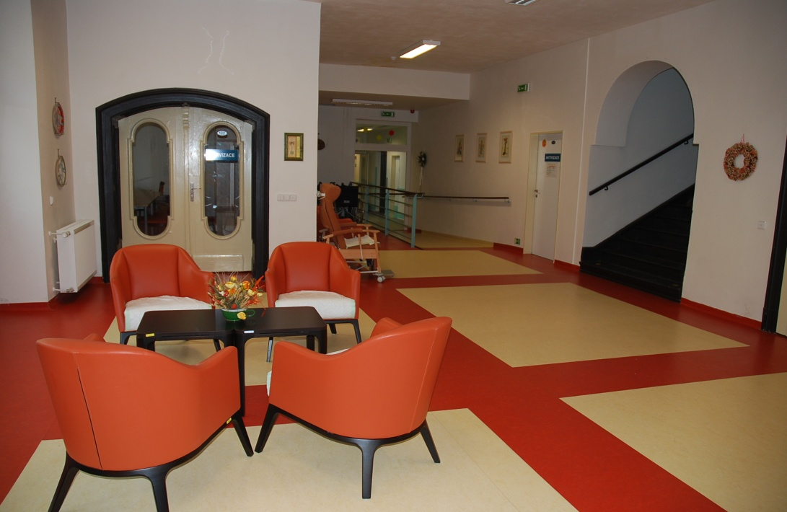

Slide 20
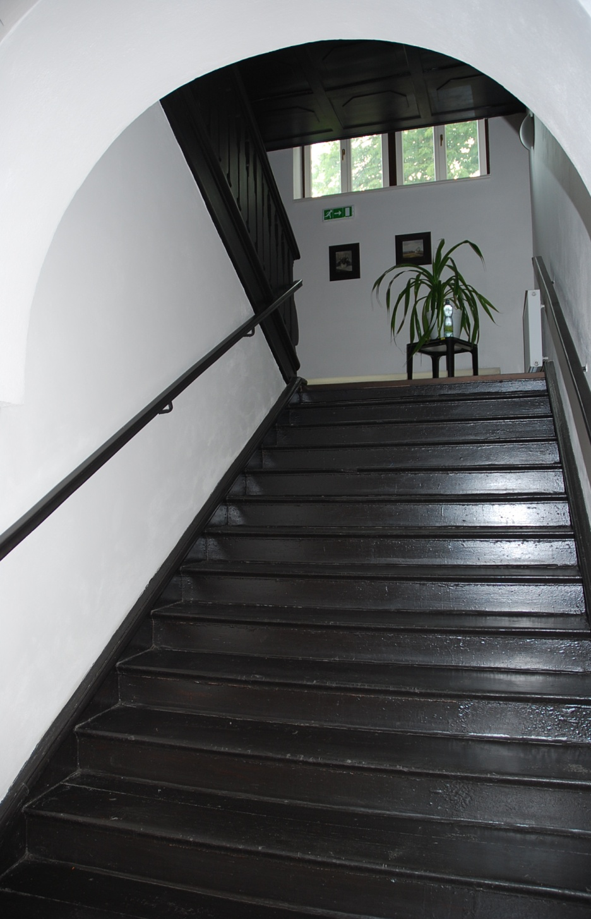
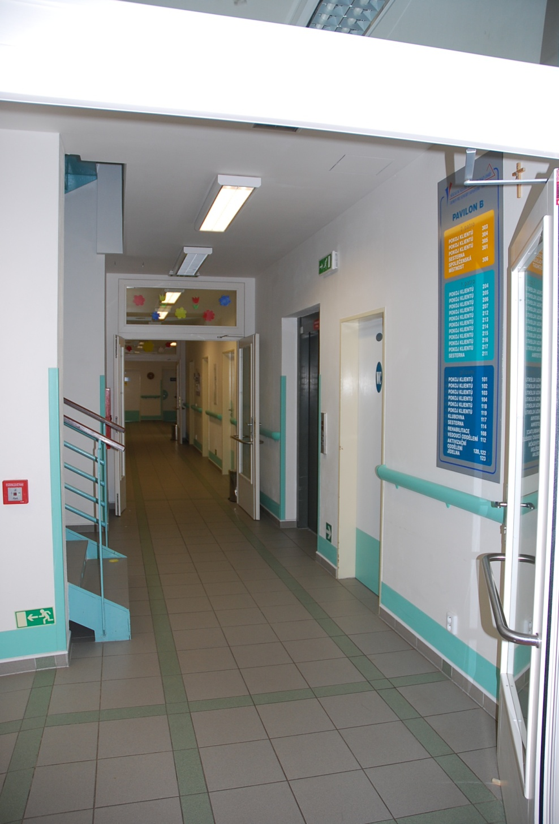

Slide 21
